Slide 1
Základní balíček duchovních darů
Daniel Gawlik
25.2.2024
KS Praha Střed

Slide 2
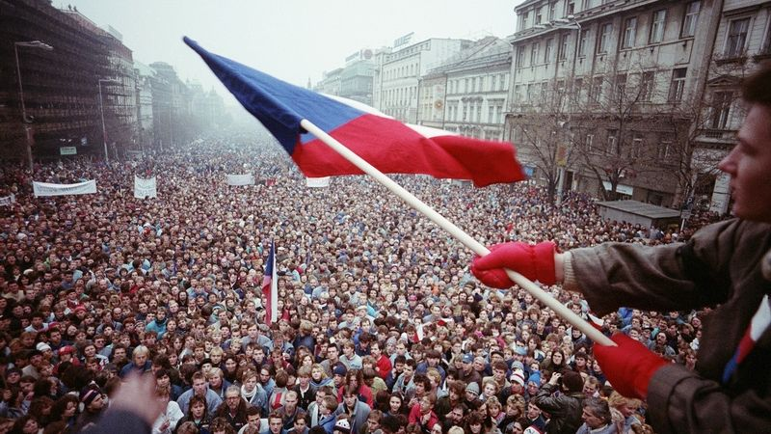
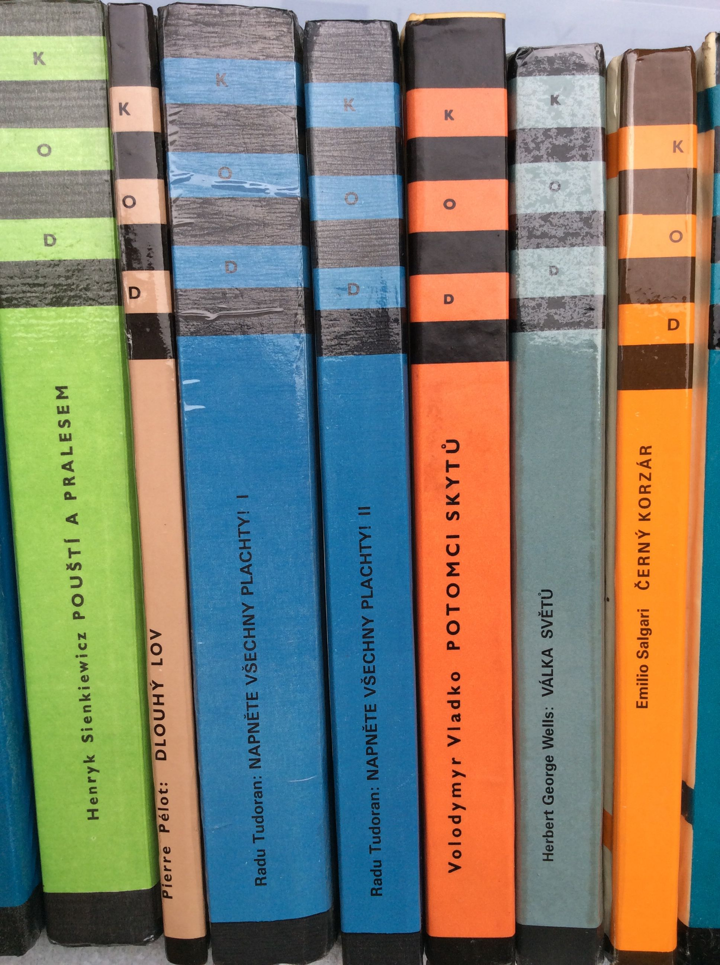
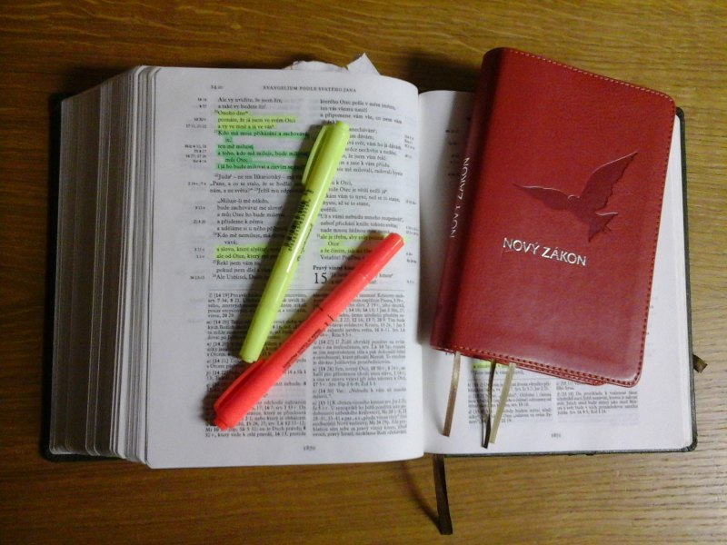
Osobní intro

Slide 3
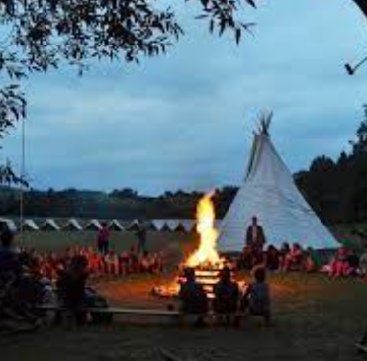
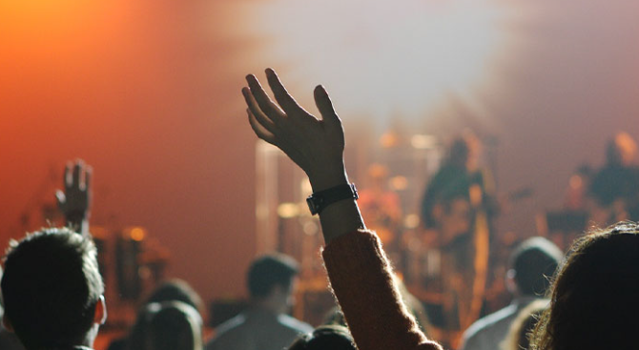
Tábornictví (paralela s Božím lidem)

Slide 4
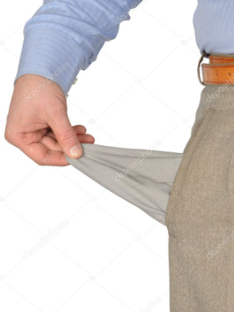
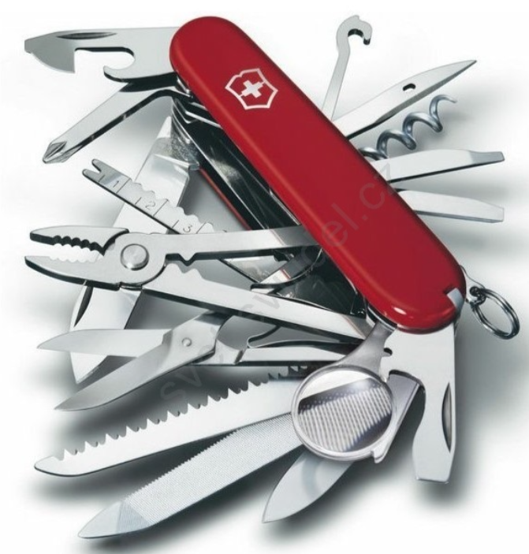
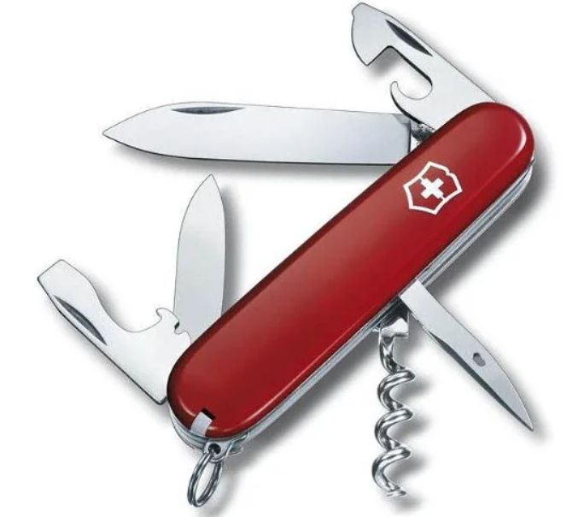
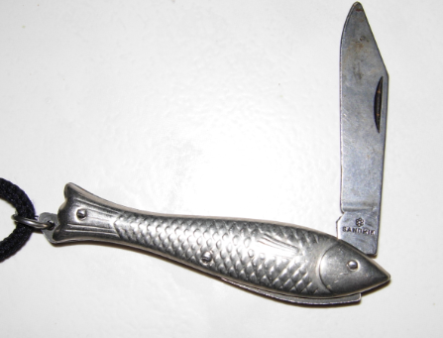
Nůž (paralela s dary DS)

Slide 5
Podobnost a rozdíly
Táborník bez nože <=> křesťan bez DS?
Ani jeden na počátku neví, co ho čeká…
Pořád se učí nové dovednosti…
Tábornictví = koníček X křesťanství = postoj a smysl života

Slide 6
„Tabula rasa“
Pavel … přišel do Efezu … a setkal se s nějakými učedníky. … Zeptal se jich: „Když jste uvěřili, přijali jste Ducha svatého?“ Odpověděli mu: „Vůbec jsme neslyšeli, že je seslán Duch svatý.“ (Sk 19,1-2)
… jsme stvořeni k dobrým skutkům, které nám připravil … (Ef 2,10)

Slide 7
Nejčastější mýty o darech DS
Už pominuly (x nepominuly)
Jsou za odměnu (x milost)
Musím tomu rozumět (x Kornéliův dům)
Nejsem k tomu vůbec povolán (x základ)
Nejsem toho hoden (x milost)
Mají být pouze v soukromí (x řád pro veřejné užití)

Slide 8
Základní balíček darů DS
Jazyky
Výklad jazyků
Proroctví
Lze odvodit z výroků ap. Pavla, Mojžíše i Ježíše...

Slide 9
Základní balíček darů DS
Přál bych si, abyste všichni mluvili jazyky, ale ještě více, abyste prorokovali… (ap. Pavel)
Kdo mluví jazyky, ať se modlí, aby je také mohl vykládat. (ap. Pavel)
„Kéž by všechen Boží lid byli proroci…“ (Mojžíš)
Ty, kteří uvěří, budou provázet tato znamení… budou mluvit novými jazyky. (Ježíš)
Jsou opravdu pro každého!

Slide 10
Základní balíček darů DS
Dar jazyků
Lze použít pro vše jako přirozený jazyk (pro chvály, děkování, přímluvy, ...)
Šifrovaný – nerozluštitelný pro Nepřítele
Protiváha babylonského zmatení jazyků
Kdo se modlí v jazyku buduje sám sebe (x kdo „brblá“ ničí sám sebe)
Duch se přimlouvá nevyslovielným lkaním za své svaté...

Slide 11
Základní balíček darů DS
Dar výkladu jazyků
Není to překlad
Nejde k tomu zapsat slovník
Lze vykládat i zpěv
Teprve v kombinaci s výkladem lze používat dar jazků veřejně = obdobná funkce jako proroctví.

Slide 12
Základní balíček darů DS
Dar proroctví
Není křesťanská „věštba“
Netýká se pouze budoucnosti
Nadpřirozené odhalení skrytých věcí
Může se týkat budoucnosti, přítomnosti i minulosti
Musí být rozsuzováno

Slide 13
Jak dál?
Nestačí o „nožích“ (darech DS) jen vědět, číst a snít,
ale učit se je používat a růst v nich.
Zkoušet krok za krokem...
Být věrný v „malém“, a Bůh bude moci svěřit i to „větší“...

Slide 14
Výzva na doma
Zamysli se, kde stojíš
Zkus udělat další krok blíž k Bohu či do Jeho vůle
Nestačí být jako Mirek Dušín, ale stát se podobným Ježíši Kristu!

Slide 15
Smysl veřejného používání darů DS
Co kdyby na společném shromáždění církve všichni mluvili v jazycích? Když tam přijdou nezasvěcení nebo nevěřící, neřeknou snad, že blouzníte?
Když ale budou všichni prorokovat a přijde někdo nevěřící nebo nezasvěcený, bude tím vším přesvědčován a usvědčován.
Až vyjde najevo, co skrývá v srdci, padne na kolena, pokloní se Bohu a vyzná: "Opravdu, Bůh je mezi vámi!"
1Kor 14, 23-25

Slide 16
A m e n

